Slide 1
LİDERLİK
(Klasik Yaklaşımlar)
7. Hafta
Prof. Dr. Hüner Şencan
İstanbul Ticaret Üniversitesi

Slide 2
Liderlik kuramları sınıflandırması
Klasik Liderlik Kuramları
  Özellikler kuramı: 1940’lı yıllara kadar
  Davranışsal Liderlik Kuramları: 194-1960 arası
Modern liderlik kuramları
  Durumsallık liderlik kuramları: 1960’lardan günümüze kadar

Slide 3
Özellikler yaklaşımı-1
Liderlik konusu ile ilgili olarak ilk geliştirilen yaklaşımdır. Bu yaklaşımda liderin sahip olduğu özellikler liderlik sürecinin etkinliğini belirleyen en önemli faktör olarak kabul edilir.
Kurama göre, insanlar "lider olarak doğarlar, sonradan lider haline gelemezler.
Kurt Lewin ve arkadaşları, otokratik ve demokratik olmak üzere iki liderlik tarzı üzerinde çalışmalar yapmışlardır. Otokratik liderler, otoriteyi tek elde toplarken, demokratik liderler otoriteyi astlarıyla paylaşan bir liderlik tarzı çizerler.
Kurt Lewin ve arkadaşlarının çalışmaları, liderleri sadece otokratik ve
demokratik olmak üzere iki ayrı kategoriye ayırsa da, Tannenbaum ve Schmidt
yaptıkları araştırma sonucunda, bir liderin hem otokratik, hem de demokratik
olabileceği bulunmuştur. Dolayısıyla, bir liderin, durumun gerektirdiği ölçüde, hem otokratik hem de demokratik tarzın karışımı bir davranış sergileyebilece-ğini saptamışlardır.

Slide 4
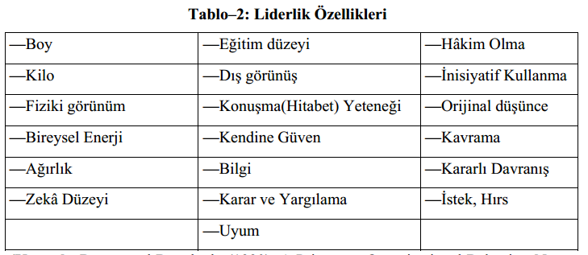
Özellikler yaklaşımı-2

Slide 5
Özellikler yaklaşımı-3
Thomas Carlyle'ın "Büyük Adamlar Okulu" kuramı; tarihin, büyük adamların özgeçmiş öykülerinden ibaret olduğunu belirtir. Bu kurama göre, bazı kişiler belirli niteliklere sahip olarak doğarlar ve bu nitelikler onların her yerde ve her zaman lider olarak ortaya çıkmalarını sağlar.
-----
Lider yukarıda yer alan özelliklere grup üyelerinden daha fazla sahip olan kişidir. Eğer grup üyeleri arasında bu özelliklere sahip kişileri belirlemek mümkün olursa, grupları yönetecek kişileri bulmak ve yetiştirmek de daha çok kolaylaşacaktır. Personel seçiminde bu özelliklere sahip olan kişilere önem verilerek işletmeye alımları sağlanacak ve işletmede eğitilerek geleceğin yöneticisi ve lideri olarak yetiştirilebilecektir. Bunların sonucunda araştırmalar, liderin başarı ihtiyacına yönelme, gözetim yeteneği, zekâ, karar verebilme, kendine güven ve işlere ön ayak olabilme gibi altı önemli etmen üzerinde yoğunlaşmıştır.

Slide 6
Davranışsal yaklaşımlar
Davranış yaklaşımı, liderin özellikleri yerine grup üyelerine, yani izleyicilere karşı gösterdiği davranışlar üzerinde yoğunlaşmıştır.
Bu grupta yer alan kuramların başlıcaları aşağıdaki gibidir:
Kurt Levin’in Otokrotik, Demoktratik ve Serbestt bırakıcı liderlik
Ohio State Üniversitesi Liderlik araştırması
Michigan Üniversitesi liderlik araştırması
Liderlik Doğrusu Kuramı
Blake ve Mouton’un Yönetim Biçimleri Matrisi
McGregor’un X ve Y kuramı
Likert’in Sistem 4 modeli

Slide 7
Kurt Lewin’in liderlik kuramı
Sosyal psikolojinin önde gelen araştırmacılarından Kurt Lewin ve arkadaşları, "otoriter", "demokratik", ve "müdahalesiz" olmak üzere üç liderlik davranışı üzerinde yoğunlaşmışlardır. Araştırma 10 yaş çocuklarıyla gerçekleştirilmiştir.
Araştırma sonuçları özetle, çocukların üç liderlik biçimi altında gösterdikleri davranışlar arasında farklılıklar olduğunu ortaya çıkarmıştır.
Örneğin, "demokratik« liderlik altında çocuklar, "otoriter" liderliğe kıyasla daha fazla tatminkârlık ve birbirlerine karşı daha az saldırganlık sergilemişlerdir.
Otoriter biçim, grup faaliyetlerinin nasıl yapılacağı konusunda kurallar getirmiş ve demokratik gruba oranla daha fazla iş üretmiştir. Diğer yandan grup üyelerinin düşüncelerine duyarlık gösteren demokratik liderlik, daha az iş üretmesine rağmen, işin kalitesinin ve üyelerin tatminin yüksek olmasını sağlamıştır.

Slide 8
Ohio State Üniversitesi Çalışmaları
Ohio Liderlik Araştırmaları, liderlerde görülen belli davranış kalıplarının ortaya çıkarılmasını amaçlamıştır.
1945'te başlayan araştırmalar sonucunda 1800'e yakın lider davranış biçimi ortaya çıkarılmıştır. İstatistikî analizler sonucu bu sayı 150’ye indirilmiştir.
Bu davranış biçimleri soru haline dönüştürülerek "Liderlik Davranışı Tanımlama Anketi (Leadership Behavior Description Questionnaire (LBDQ)" oluşturulmuştur.

Slide 9
Ohio State Üniversitesi Çalışmaları
Bu çalışma ve araştırmaların sonucunda iki genel liderlik tarzı bulunmuştur. Bunlara; "yapıyı harekete geçiren liderlik tarzı" ve "bireyi önemseyen liderlik tarzı " adı verilmiştir.
"Yapıyı harekete geçirme", liderin kendi görevi ya da grubun görevleri ile ilgili olarak işi ve amaçları tanımlamaya, şekillen-dirmeye ve harekete geçirmeye yönelmiş faaliyetleri kapsar. Bu boyutta elde edilen yüksek puanlar, grup faaliyetini yönetme, grup planlaması, haberleşme, programlama, yeni fikirleri uygulamaya koyma gibi faaliyetler açısından oldukça ileri algılama yeteneğini ifade eder .

Slide 10
Bireyi Önemseme
Bireyi önemseme" kişilerarası ilişkilerde karşılıklı güven, ikili iletişim, astların fikirlerine saygı ve onların duygularıyla ilgilenme gibi faaliyetleri kapsar. Bu faktör, örgütteki kişiler arasındaki karşılıklı güven, saygı ve dayanışmayı güçlü kılmaya yönelik liderlik davranışlarını kapsar. Liderin göz ardı edemeyeceği konular; astların kişisel sorunlarıyla ilgilenmek, astların tekliflerini dikkate almak ve astların haklarını savunmak şeklindedir.

Slide 11
Michigan Üniversitesi Çalışmaları
Ohio Eyalet Üniversitesi liderlik araştırmaları aynı dönemde
(1947) yürütülmüştür. Araştırmalar dört faktöre dayandırılmıştır: Destek, ilişkileri kolaylaştırma, amacın vurgulanması, işi kolaylaştıracak araç ve gereçleri sağlama. Bu faktörlerden ilk iki tanesi kişiye yönelik davranışları, diğer ikisi ise işe yönelik davra-nışları ifade etmektedir.
  İşe yönelik davranışlar
  Kişiye yönelik davranışlar
* Kişiye yönelik bir lider, faaliyetlerinin büyük bir kısmını personelin davranış ve
çalışma isteklerini geliştirmeye yöneltir. Etkinlik ve verimliliği yükseltmek için
yönetim ile teknolojik yöntemlerden çok, kişilerin insan olarak potansiyel
enerjilerinden faydalanmaya çalışır.
*İşe yönelik liderler Personeli daha sık kontrol eder, ayrıntılı talimat verir, yakından nezarette bulunur, yapılan değişiklikler için sebep göstermek gereğini duymazlar. Hata yapıldığı takdirde sert cezalar verirler. işe yönelik liderlerin ise, moralin bozulmasına ve başarının düşmesine sebep oldukları sonucuna varılmıştır.

Slide 12
Liderlik doğrusu teorisi
Liderliğin iki uç noktası olarak “otokratik liderlik” ve “demokratik liderlik” olduğunun kabul edildiği bu teori Tannenbaum ve Schmidt tarafından oluşturulmuştur. Bu iki uç arasına yetki kavramı üzerine kurulu yedi ayrı lider davranış biçimi yerleştirilmiştir. Liderlik davranışı, liderin kullandığı yetki miktarı ve asta verilen hakların derecesi ile meydana gelmektedir.
1. : Yönetici kararını verir ve duyururlar.
2. : Yönetici karar verir ve astlara benimsetmeye çalışır.
3. : Yönetici fikirlerini açıklar. Soru sorma imkanı verir ve bunları cevaplar.
4. : Yönetici geçici bir karar verir, astlarına değiştirme hakkı tanır.
5. : Yönetici sorunu bildirir, astlarının önerilerini alır ve kararını verir.
6. : Yönetici konunun sınırlarını belirler ve grubun öneriler geliştirme
ve karar vermesine imkân tanır.
7. : Yönetici sorunun sınırlarını belirler ve bu çerçeve içinde astlarına
alanları ile ilgili istedikleri kararları alıp uygulama izni verir .

Slide 13
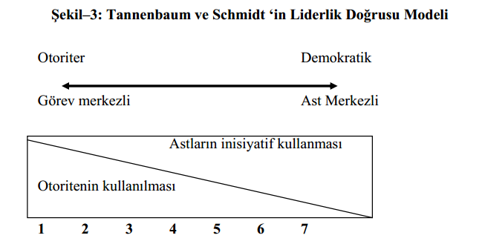
Liderlik doğrusu teorisi

Slide 14
Blake ve Mouton'un Yönetim Biçimleri Matris
Blake ve Mouton tarafından ortaya atılan teori, aslında Ohio Liderlik Araştırmalarındaki "yönetsel eğilim programı"nın bir grid şebekesine adapte edilmesiyle elde edilmiştir. Liderlik davranışlarının iki ayrı boyutu olarak, insana ilgi ve işe ilgi, yatay ve dikey eksene yerleştirilmek suretiyle beş ayrı liderlik biçimi
ortaya çıkarılmıştır.
  İnsana ilgi
  İşe ilgi

Slide 15
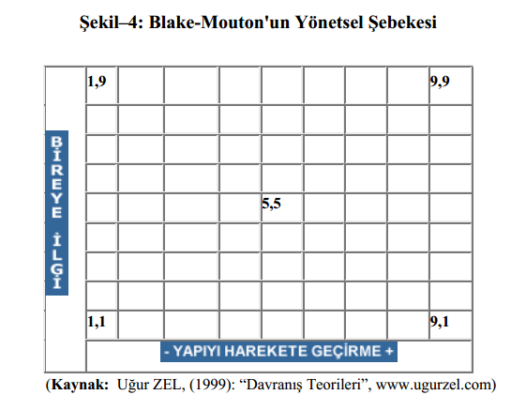
Blake ve Mouton'un Yönetim Biçimleri Matris

Slide 16
Blake ve Mouton'un Yönetim Biçimleri Matris
1 (iş).1 (insan) tip: Etkili olmayan lider: Örgütte kalabilmek için gerekli işin yerine getirilmesinde en az seviyede çaba harcamaktadır.
1 (iş).9 (insan) (insan) tip: Klüp lideri: Lider düşünceli, rahat ve arkadaşça ilişkilere ağırlık verirken göreve ilgisi en alt seviyededir .
9 (iş) .1 (insan) tip: Görev lideri: Lider verimliliği sağlarken otoritesini kullanır, insan
ilişkileriyle ilgisi ise yok denecek kadar azdır.
5 (iş).5 (insan) tip: Örgüt lideri: Yapılacak işin miktarı ile çalışanların moralini dengede
tutmaya çalışan uzlaştırmacı tiptir.
9 (iş) .9 (insan) tip: Ekip lideri: Lider kendini göreve adayan kişilerle beraber yüksek
verime yönelmiştir. Karşılıklı güven, saygı üst seviyededir. Herkes birbirine bağımlı olduğunun farkındadır .

Slide 17
Blake ve Mouton'un Yönetim Biçimleri Matris
Modele göre liderler için öncelik verimlilik değil, kişiler arası ilişkilerdir olmalıdır.
Lider, öncelikle çalışanların moralini yükseltip işten doyum almalarını sağlamalıdır.
Bunun için liderler, astlarının işine karışmadan onların işlerini planlamalarına, düzenlemelerine yardım ederek duygusal destek sağlarlar.
Lider, astlarını çok sıkı denetlemek yerine genel denetimden yanadır.
Lider, astlarının ihtiyaçlarını da dikkate alır. Çünkü modele göre, huzurlu bir iş ortamı ve verimli bir iş temposu için doyurucu ilişkiler şarttır.

Slide 18
McGregor'un X Ve Y Teorisi
McGregor’a göre yöneticilerin davranışlarını belirleyen en önemli
faktörlerden biri onların insan davranışı hakkındaki varsayımla-rıdır. Bu varsayımlar birbirine zıt görüşleri içeren iki grupta topla-nabilir ve X ve Y Teorisi olarak adlandırılabilir.
X teorisi
  Ortalama bir insan çalışmayı sevmez ve işten mümkün olduğu kadar
  kaçmaya çalışır.
  Ortalama bir insan sorumluluk yüklenmek istemez, fazla istekli
  değildir ve güvenceyi her şeye tercih eder.
  Bu özellikleri dolayısıyla insanları çalıştırmak için onları zorlamalı,
  yakından kontrol etmeli ve amaçları gerçekleştirmeleri için cezalandırılmalıdır.
McGregor'a göre, X teorisinin varsayımları endüstri işletmelerinin çoğunda
kullanılmıştır, fakat her yöneticinin sahip olduğu potansiyelden tam olarak
faydalanabilmesi bakımından yeterli değildir.

Slide 19
McGregor'un X Ve Y Teorisi
Y Teorisi
  Kişi için iş, oyun ve dinlenme kadar tabiidir.
  Kişi doğuştan tembel değildir. Onu bu hale getiren tecrübeleridir.
  Kişi belirlediği amaç doğrultusunda kendi kendini kontrol ederek çalışır.
  Her insanın potansiyeli vardır. Uygun şartlar altında kişi bunları geliştirir ve daha fazla sorumluluk yüklenmeyi öğrenir.
  Dolayısıyla yöneticinin yapması gereken uygun bir ortam yaratmak
  suretiyle insanın kendini geliştirmesini ve sahip olduğu enerjiyi amaçları doğrultusunda kullanmasını sağlamaktır.
McGregor ile birlikte yönetimde yöneticilikte “beşeri ilişkiler” akımı başlamıştır.

Slide 20
Likert’in Sistem Dört Modeli
Likert, Michigan araştırmalarının devamı olarak, liderlik davranış-larını dört ana başlıkta toplamıştır.
Sistem–1, Sömürücü-Otoriter Liderlik: Sistem bir tarzında lider, astlarına güvenmemekte ve tüm kararları kendisi almaktadır. İş görenleri cezalandırma ve korkutma ile güdülemektedir. Astlarına güvenmediği için ve kararları kendisi aldığından, yukarıdan aşağıya iletişimi benimsemektedir.
Sistem–2, Yardımsever-Otoriter Liderlik: Sistem 2 tarzında lider, astlarına az da olsa güven duymakta, aşağıdan yukarıya iletişime biraz olanak tanımakta, cezalandırma ve korkutma yanında, ödüllendirme yolu ile de astlarını güdülemektedir. Astların kararlarına katılımına az da olsa olanak tanımakta ve yakın denetim uygulamaktadır .

Slide 21
Likert’in Sistem Dört Modeli
Sistem–3, Katılımcı Liderlik: Sistem 3 tarzında lider, astlarına tam olmasa da büyük ölçüde güvenmekte, kararlara katılımları olanak ve özgürlüğünü tanımakta; karar alırken onların fikirlerini dikkate almakta ve kullanmaktadır. Aşağıdan yukarıya iletişim tercih edilmekte, cezalandırma ve korkutma yerine ödüllendirme yolu ile güdüleme ağırlık kazanmaktadır.
Sistem–4, Demokratik Liderlik: Liderin astlarına güveni tamdır. Bu nedenle kararların ortaklaşa alınması söz konusudur. Aşağıdan yukarıya iletişim egemen olup, grup katılımı ve başarısına dayalı ödüllendirme geçerlidir.

Slide 22
Likert’in Sistem Dört Modeli
Likert'in araştırmaları, verimliliği yüksek grupların, Sistem–3 ve Sistem–4 tipi bir yönetim altında olduklarını; verimliliği düşük grupların ise, Sistem–1 ve Sistem–2 tipi bir yönetim altında olduklarını göstermiştir.
Astlara olan güven açısından:
• Sistem–1 (Sıkı, otoriter) : Astlara güvenmez
• Sistem–2 (Esnek, otoriter): Baba-evlat arasındaki gibi bir güven
anlayışı vardır.
• Sistem–3 (Danışmalı): Kısmen güvenir fakat kararlarda kontrole sahip
olmak ister
• Sistem–4 (Katılımcı) : Bütün konularda tam olarak güvenir.

